Slide 1
Интернет-ресурс на тему «АВТОСАЛОН»
по дисциплине: Разработка клиентских частей интернет-ресурсов
по профилю: Разработка программных продуктов и проектирование информационных систем
направления профессиональной подготовки: 09.03.04 «Программная инженерия»
Студент: Стоянова Александра Григорьевна
Группа: ИКБО-13-19

Slide 2
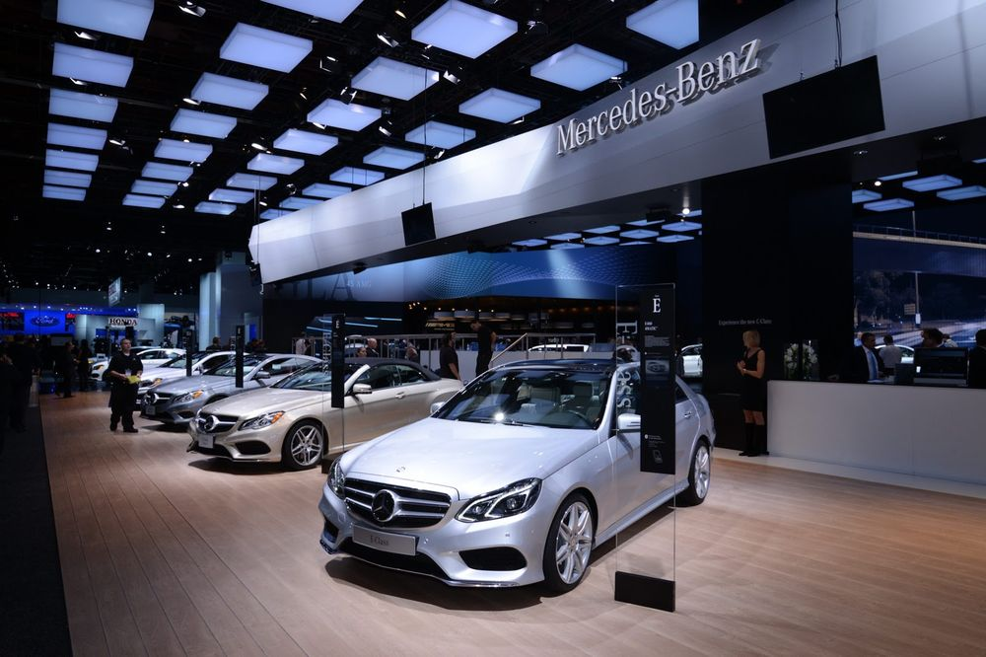
О чём этот сайт?
Этот сайт содержит информацию о том, какие автомобили есть в продаже. А также позволяет пользователям сайта подобрать себе авто по марке или продать авто, заполнив специальную форму.

Slide 3
Интерфейс главной страницы
На главной странице расположено меню сайта (оно доступно со всех страниц), самые дорогие предложения, недавно добавленные предложения, сортировку по фирмам, историю создания марок авто, новости в мире авто и видео с тестдрайвов.
Внизу страницы расположено вспомогательное меню, в котором указаны контакты, часы работы и основная информация
Картинки кликабельны
pdf

Slide 4
Интерфейс страницы каталога
На странице каталога в верхней части находится меню для навигации по сайту, ниже слева находится меню выбора марок авто, по центру находятся сами авто и информация о них. Выше автомобилей находится навигация по страницам каталога.
В нижней части страницы находится вспомогательное меню (доступное на всех страницах сайта).
pdf
Картинки кликабельны

Slide 5
Интерфейс страницы блога
На странице блога находятся находятся новости о истории создания 3-ёх марок автомобилей
Картинка кликабельна
pdf

Slide 6
Интерфейс страницы контактов
На странице контактов мы можем увидеть местоположение автосалона с дублирующей его картой, телефоны автосалона, почту. Всё самое необходимое для связи.
Картинка кликабельна
pdf

Slide 7
Макет межстраничной навигации
На данный момент практически любая страница в интернет сети имеет межстраничную навигацию, которая упрощает серфинг пользователя по веб-ресурсу.
На рисунке показана схема возможных межстраничных переходов на сайте.
Картинка кликабельна

Slide 8
СПАСИБО ЗА ВНИМАНИЕ!

